Slide 1
Proyecto APT Fase 2 Evaluación 2

Slide 2
Contexto
Problema: El problema principal de nuestro proyecto APT, es la dificultad que muchos usuarios experimentan al no disponer del tiempo necesario o no encontrarse en una situación adecuada para escuchar los audios recibidos por WhatsApp.
Solución: Un asistente virtual(bot de WhatsApp) que hace de intermediario entre cliente y el modelo que transcribe de audio a texto.
Desarrollar una página web en donde se ofrezcan los planes y se tenga un historial de audios transcritos por el cliente, también se tendrá un crud para los planes, una visualización de las ventas mensuales y una cuadratura mensual.

Slide 3
Ajustes en el proyecto
Se han realizado los siguientes ajustes en el proyecto, considerando la retroalimentación recibida y las dificultades y facilitadores que han rugido en el desarrollo del proyecto:
Se agregaron 2 nuevas actividades en la fase de desarrollo (vista y backend de suscripciones)
Se modificó el objetivo general centrandonlo en un solo objetivo claro y conciso
Se postergó el Backend de Historial Transcritos.
Se postergó el Backend de Cuadratura Mensual.

Slide 4
Metodología
La metodología que utilizaremos es la SCRUM, en la que trabajaremos por sprints, los integrantes se dividirán las funciones y tareas.
Las fases de este proyecto se dividirán en 3 sprints en los cuales corresponden a la fase de planificación y diseño (Sprint 1), fase de desarrollo (Sprint 2), por último fase de pruebas y despliegue (Sprint 3).
Esta metodología es pertinente para cumplir nuestros objetivos planteados dado que se trabaja por iteraciones, mostrando los resultados al cliente y adaptando el proyecto. También se priorizan los artefactos según cuales tienen más valor para nuestro cliente y para el proyecto.

Slide 5
Evidencias de avance del proyecto
En evidencia de avance está: el sprint planning con las tareas y su estado, más gráficos de el estado de avance, también está el github con los artefactos desarrollados y el trello con las reuniones y los sprint ordenados.
A continuación se le mostrarán las funciones desarrolladas:

Slide 6
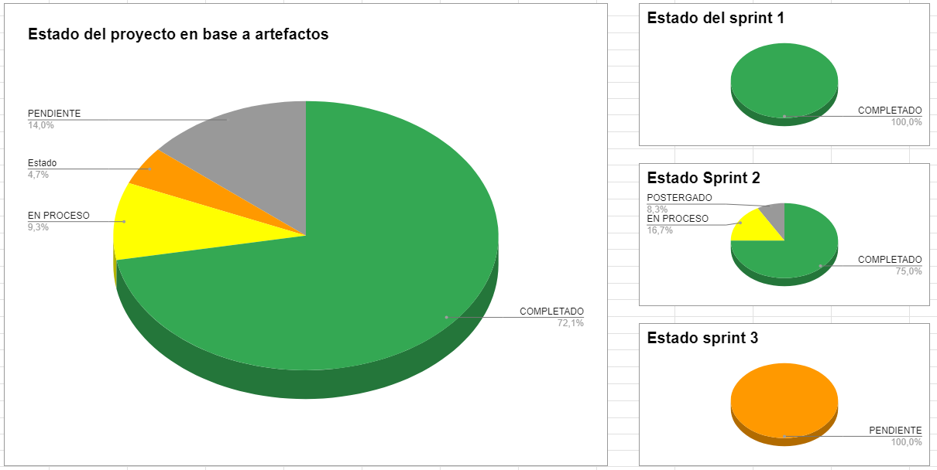
Conclusión

Slide 7
Gracias por su atencion!

